Slide 1


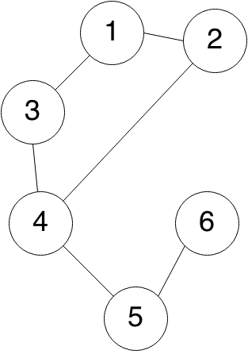
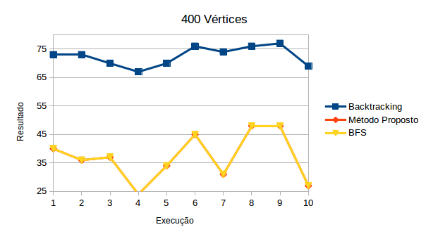
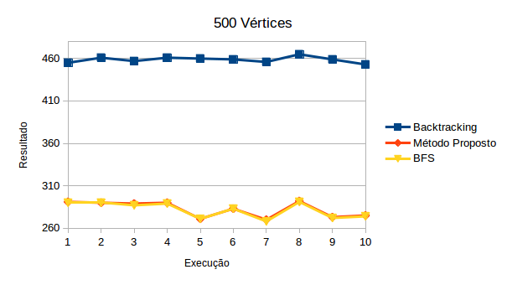
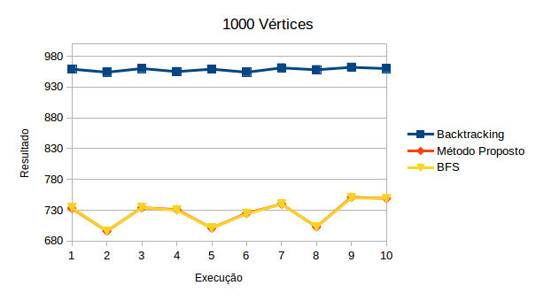
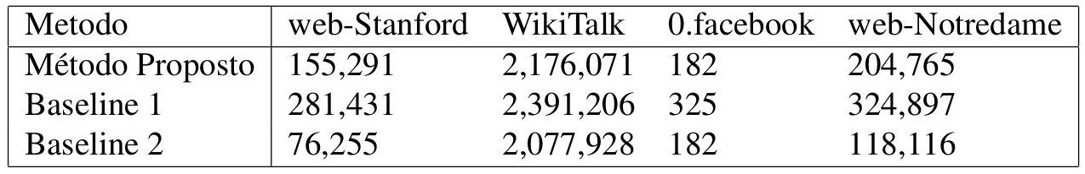
Uma Heurística
Para o Problema
de Minimização
da Largura de Banda de Grafo
Gabriel Resende Gonçalves
gabrielrg@dcc.ufmg.br
Definição e Motivação
Proposta
Problema
Atribuir inteiros para os vértices de um grafo de modo que a sua largura de banda seja minimizada.
A largura de banda de um grafo é dada por:
A heurística foi baseada na técnica de Branch-and-Bound;
A solução inicial a ser utilizada como limite superior foi baseada em uma solução gulosa;
A ordem de exploração dos vértices foi decidida utilizando a ideia de algoritmos genéticos;
Combinação de 3 ordens de exploração: baseada no grau do vértice; no grau do vértice mais os seus vizinhos; na ordem de exploração da busca em largura;
Mutações na ordem de exploração acontecem com probabilidade de 10%.
Motivação
O problema não possui uma solução exata polinomial pelo fato de ser um problema comprovadamente NP-Completo [1]. Portanto, uma heurística para fazer com que uma boa solução seja encontrada em tempo hábil se faz necessária.
Experimentos
Exemplo
Baselines
Backtracking executando por meia hora;
Solução aproximada mostrada em [2] (BFS).
Experimentos
Foram gerados 10 grafos esparsos dos seguintes trabalhos: 100, 400, 500 e 1000 vértices. Além da execução de : web-Stanford¹, WikiTalk¹, 0facebook e web-Notredame¹.
Resultados obtidos com intervalo de confiança de 95%.
Para que seja fácil visualizar, o grafo abaixo demonstra como seria uma largura de banda:
Resultados para os grafos obtidos na internet
Grafo com 6 vértices e 6 arestas
Neste caso, o grafo tem largura de banda igual a 2, que foi limitado pela aresta: 2-4.
O método proposto foi executado por 10 minutos.
[1] http://snap.stanford.edu/data/index.html
Referências
[1] Papadimitriou, Ch H. "The NP-completeness of the bandwidth minimization problem." Computing 16, no. 3 (1976): 263-270.
[2] Dubey, Chandan, Uriel Feige, and Walter Unger. "Hardness results for approximating the bandwidth." Journal of Computer and System Sciences 77, no. 1 (2011): 62-90.
Notes:
Replace every plot by its respective pdf file (not working)
<número>

